Slide 1

UỶ BAN NHÂN DÂN QUẬN LONG BIÊN
TRƯỜNG MẦM NON LONG BIÊN
LĨNH VỰC PHÁT TRIỂN NHẬN THỨC
Đề tài: NBPB – Ôn màu đỏ
Lứa tuổi: 24 – 36 tháng
Giáo viên: Đào Thuỷ

Slide 2



Slide 3
Trò chơi 1
Hãy chọn tôi

Slide 4
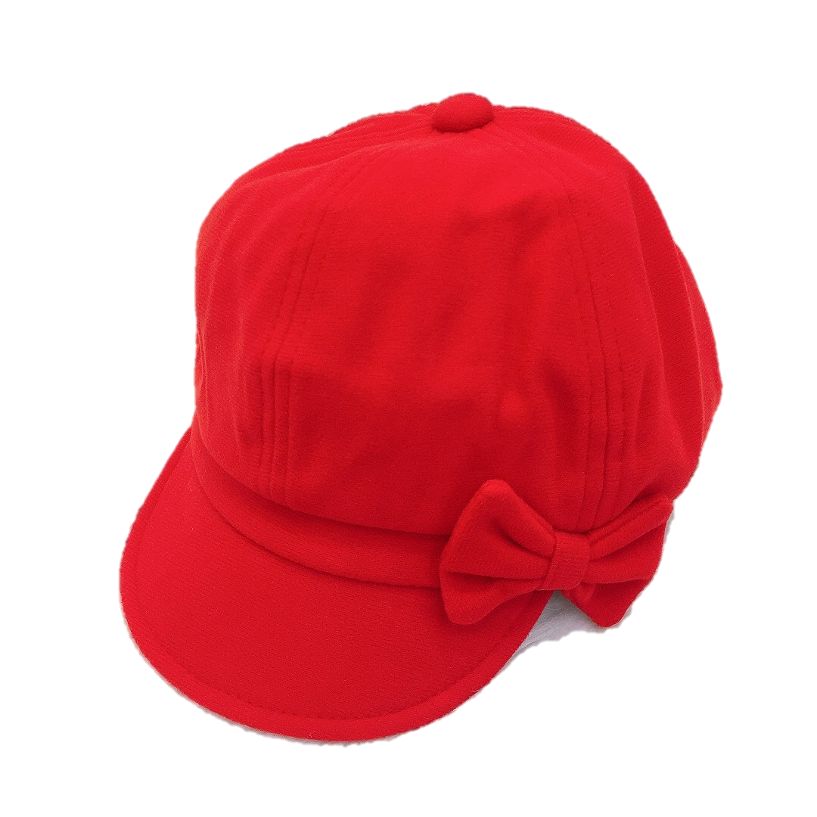

Hãy chọn cho cô cái mũ màu đỏ

Slide 5
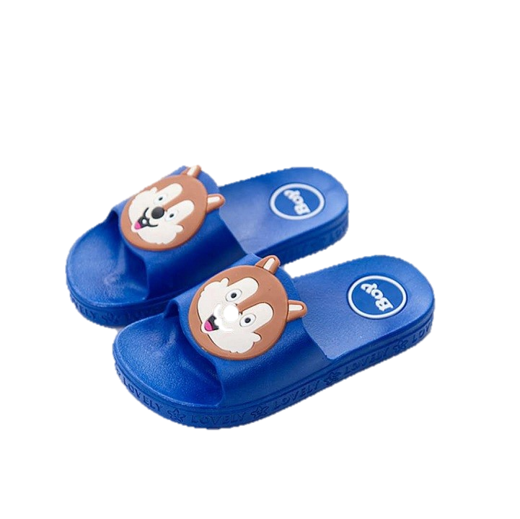
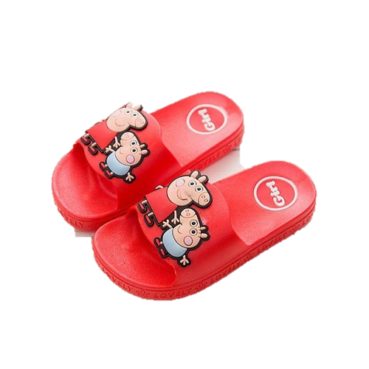
Hãy chọn cho cô đôi dép màu đỏ

Slide 6
Trò chơi 2: Bé đi siêu thị

Slide 7

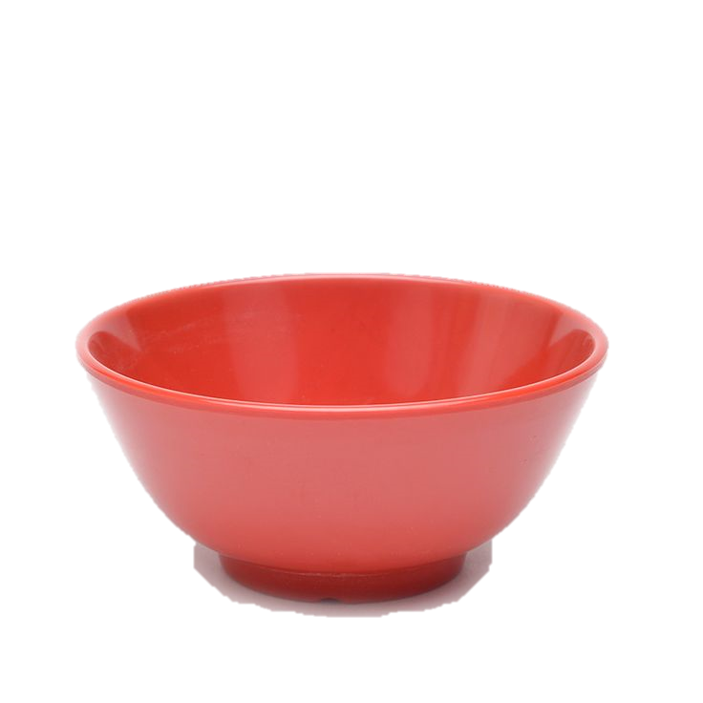
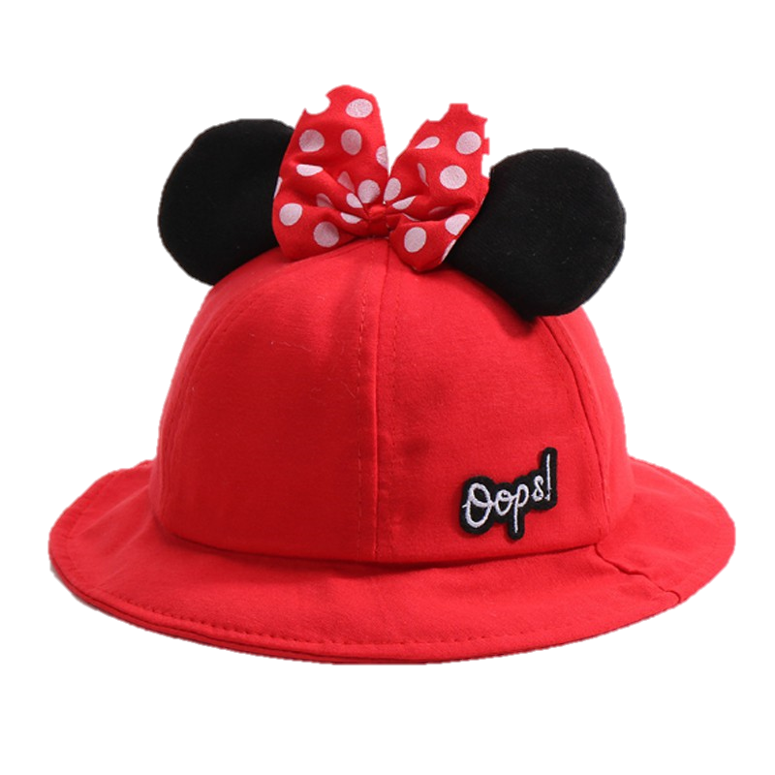
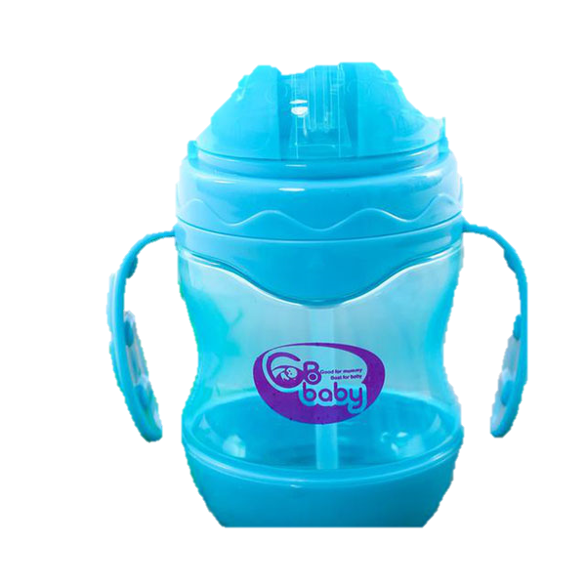
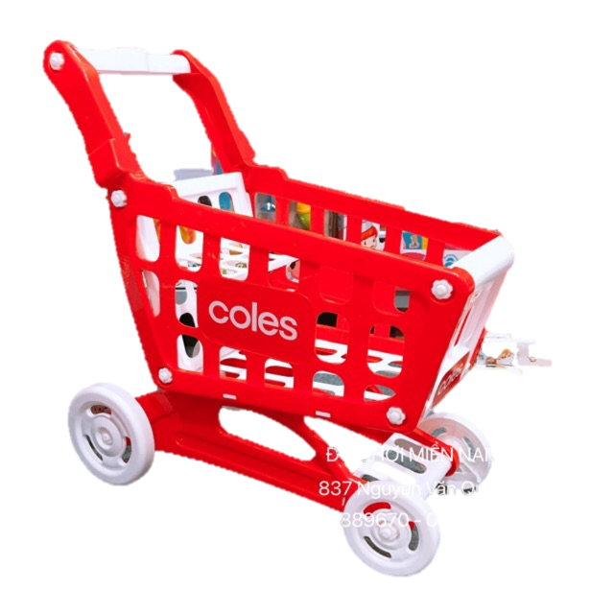
Bé hãy mua giúp cô đồ dùng màu đỏ bằng cách kéo thả đồ vật màu đỏ về xe đẩy màu đỏ nào.

Slide 8
Cô Thuỷ xin chào và
hẹn gặp lại các con

